Slide 1


Slide 2
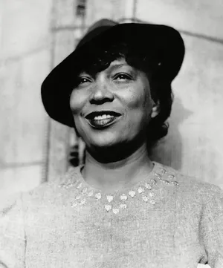
Zora Neale Hurston 1891-1960
Participe au mouvement de la ‘Harlem Renaissance’
Université de Howard
1925: Commence des études d’anthropologie sous la direction de Franz Boas (1858-1942)
Entame une thèse d’anthropologie à l’Université de Columbia

Slide 3



Raconte l’histoire de Cudjo Lewis, né Oluale Kossola

Slide 4
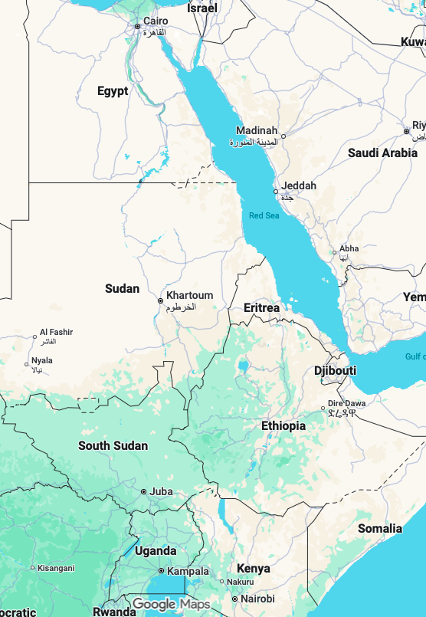

Slide 5
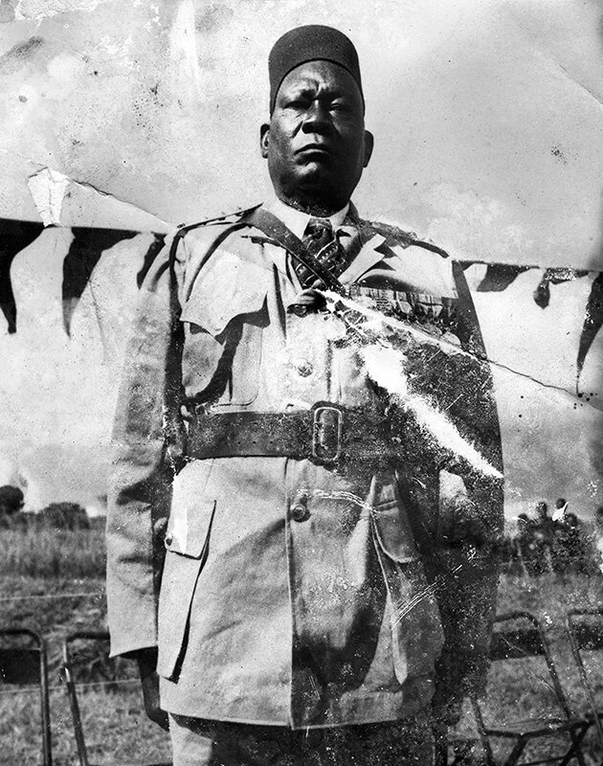
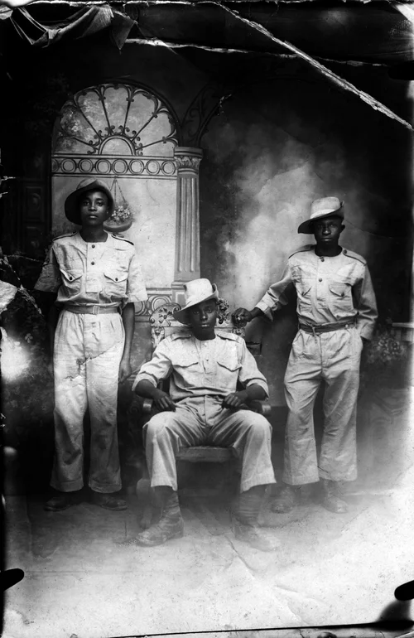
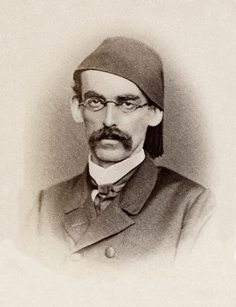
Emin Pasha VS rébellion anticoloniale mahdiste (1881-1899)
Un soldat nubien en 1948 à Kibera (Kenya), source: https://www.kenyasnubians.com/kar
Soldats nubiens en 1941, en expédition à Addis Abeba. Source: https://www.kenyasnubians.com/kar

Slide 6
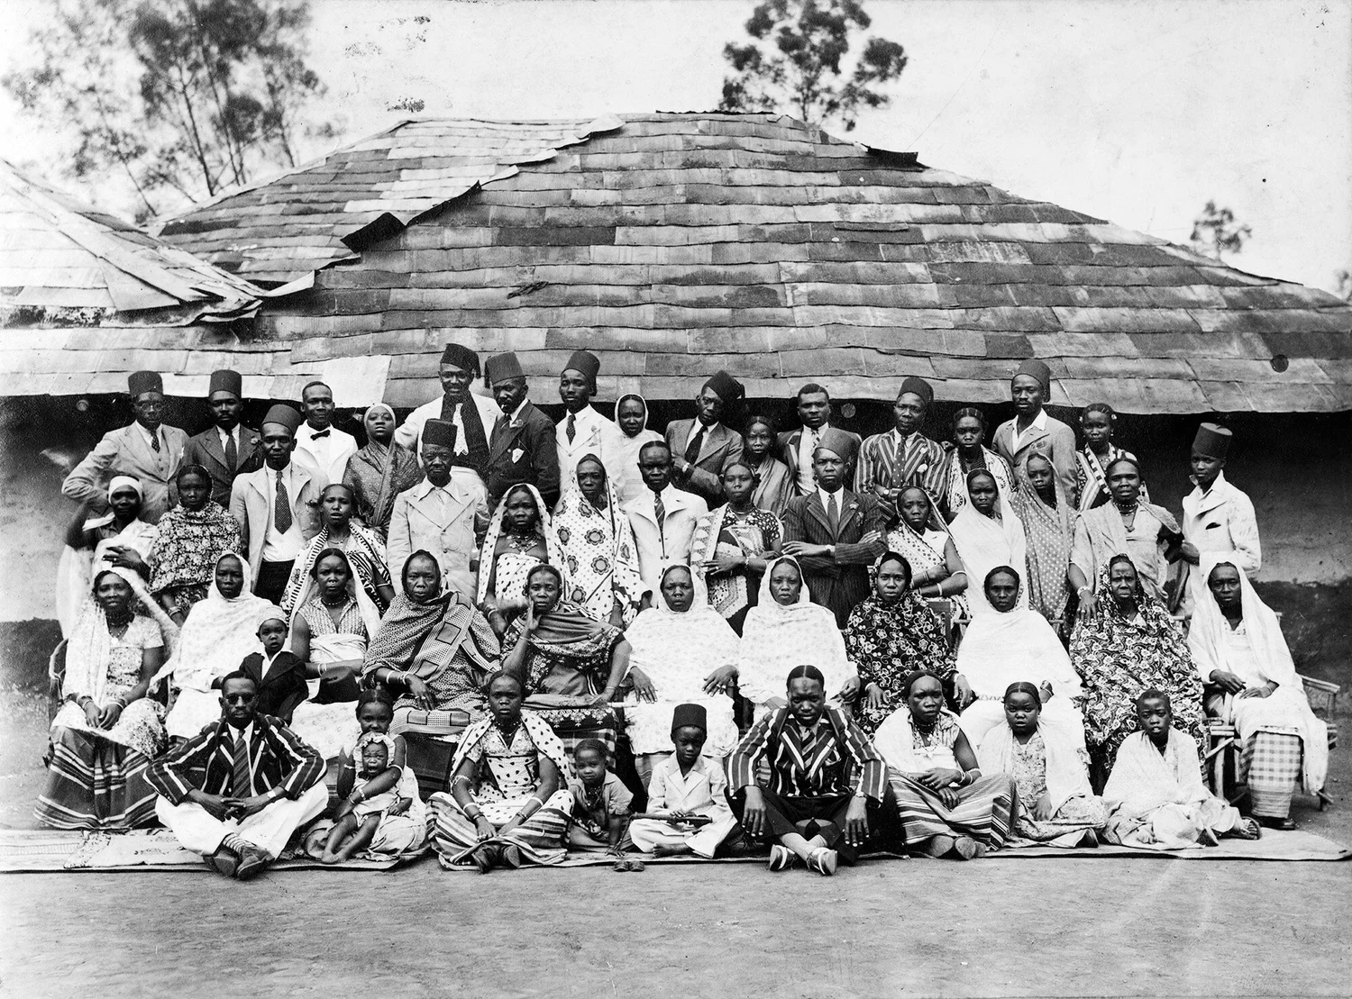
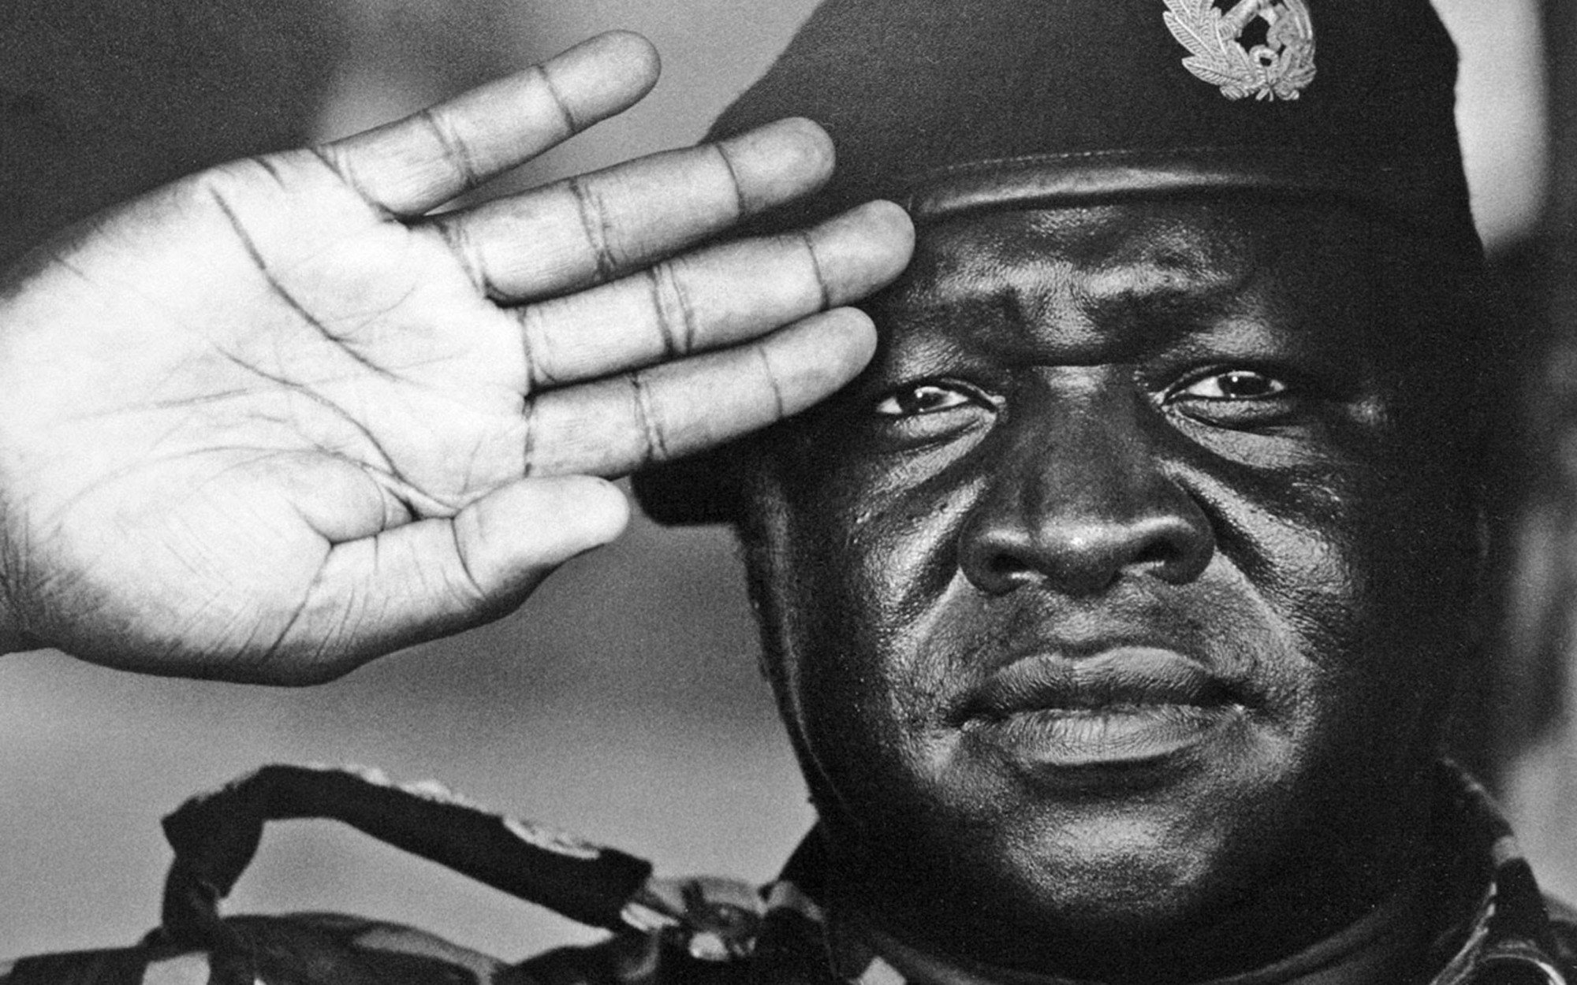
Kibera (Kenya), 1943, source: https://www.kenyasnubians.com/kibra
President Idi Amin, 1971-1979 (Ouganda)

Slide 7
La perspective interniste sur l’ethnicité
« J’appellerai ‘ethnicité morale’ l’aune controversée de vertu civique à laquelle chacun mesure l’estime qu’il a de lui-même. »
« L’ethnicité est un espace de débat »
John Lonsdale, ‘Ethnicité, morale et tribalisme politique’, Politique africaine, n°61, 1996, pp. 98-115.

Slide 8
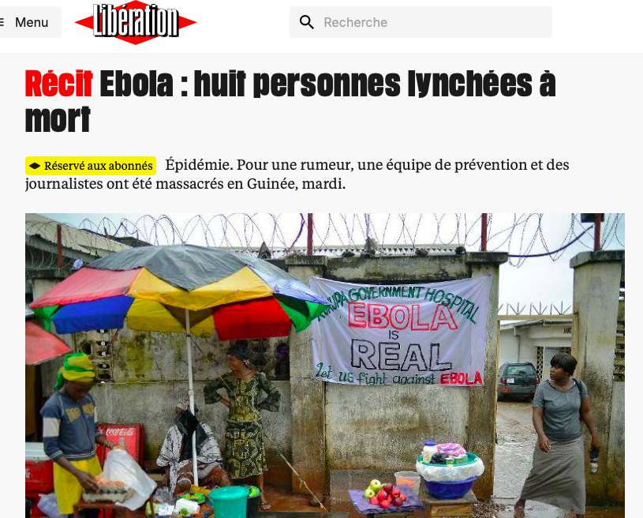
James Fairhead, “Understanding Social Resistance to the Ebola Response in the Forest Region of the Republic of Guinea: An Anthropological Perspective”, African Studies Review; 59.3 (2016): 7–31.

Slide 9


Slide 10
